Slide 1
ESCUELA SUPERIOR POLITECNICA DEL LITORAL
Facultad de Ingeniería en Electricidad y Computación
“Identificación y diseño del controlador para un sistema de control de posición vehicular usando GPS”
TESINA DE SEMINARIO
Previo a la obtención del Título de:
INGENIERO EN ELECTRÓNICA Y TELECOMUNICACIONES
Presentada por:
Samanta Katherine Patiño Apolo
Henry Nelson Sares Quiroz

Slide 2
Introducción
En el presente trabajo se realiza la identificación paramétrica para un sistema de control de posición vehicular usando GPS, con fines académicos, para lo cual se utilizará un modelo virtual que cumpla con los requerimientos principales del sistema real.

Slide 3
Objetivos
Demostrar que la identificación del sistema usando el método paramétrico es válido y de gran utilidad aplicado a un proceso real.
Diseñar un controlador, que sea capaz de responder a cambios de diferentes parámetros de la planta y a las diversas perturbaciones que esta puede experimentar.

Slide 4
Antecedentes
Los Sistemas Inteligentes de Transporte surgen el década de los noventa, y tiene como objetivo desarrollar vehículos autónomos. La principal fuente de información para la navegación autónoma de vehículos son los Sistemas de Posicionamiento Global (GPS) que permiten realizar el guiado del vehículo en tiempo real con una gran precisión.

Slide 5
Antecedentes
El Sistema de Posicionamiento Global GPS es un sistema de localización que utiliza conjuntamente una red de ordenadores y una constelación de 24 satélites que permite conocer con gran exactitud la altitud, longitud y latitud de cualquier objeto en la superficie terrestre.

Slide 6
Antecedentes
Los métodos de identificación de sistemas se desarrollan en los años 70 y son de gran importancia para la ingeniería de control ya que es un objetivo importante construir modelos para sistemas desconocidos.
Un modelo matemático útil se obtiene a partir de datos experimentales de entradas y salidas del sistema

Slide 7
PROCESO DE LA SOLUCIÓN
Algunos de los requerimientos de la planta en un sistema real son:
La continuidad de la señal GPS
La fricción del pavimento con las llantas
La aerodinámica
La relación que existe entre el giro del volante y llantas
Las perturbaciones ambientales

Slide 8
DISEÑO DE LA SOLUCIÓN
La dinámica del modelo está basada en la IMU (Unidad de Medición Inercial), dicho modelo es de segundo orden y para hacer uso de este modelo se debe ejecutar Simulink y ubicar la librería AerospaceBlockset→GNC→Navigation→ Three Axis→Inertial Mesuremente Unit.

Slide 9
DISEÑO DE LA SOLUCIÓN
Además de bloques que representan al sensor GPS con su respectivo retardo, la relación que existe entre las coordenadas X y Y, el ruido presente en la planta, zonas muertas y saturación.
A continuación se muestra el diseño final de la planta.

Slide 10
PLANTA VIRTUAL

Slide 11
Respuesta escalón coordenada X

Slide 12
Respuesta escalón coordenada Y

Slide 13
ETAPAS DE LA IDENTIFICACIÓN
Diseño del experimento y ejecución.
Pre-procesamiento de datos
Selección de estructura del momento
Estimación de parámetros
Validación del modelo

Slide 14
SEÑAL PRBS
Para diseñar la señal de entrada PRBS, se utiliza la aplicación Input Design Gui.

Slide 15
SEÑAL PRBS (Coordenada X)

Slide 16
SEÑAL PRBS (Coordenada X)

Slide 17
SEÑAL PRBS (Coordenada Y)

Slide 18
SEÑAL PRBS (Coordenada Y)

Slide 19
IDENTIFICACIÓN DEL SISTEMA
IDENTIFICACIÓN PARAMÉTRICA
Los métodos utilizados fueron:
ARX
ARMAX
B-J
OE

Slide 20
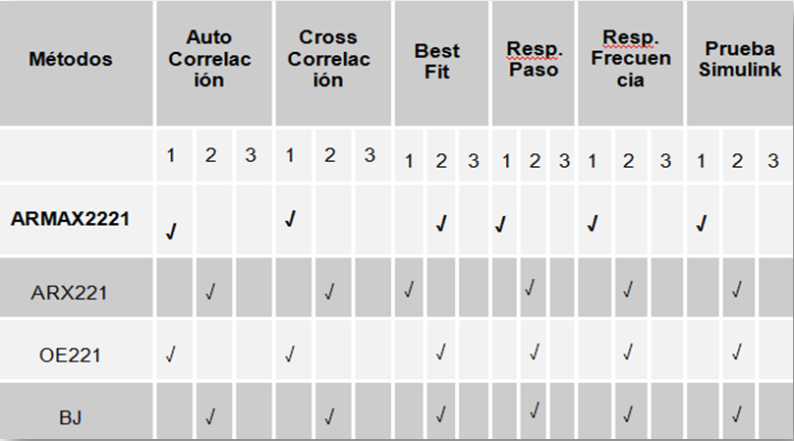
Análisis cualitativo de los métodos estudiados (coordenada x)
1=bueno, 2=regular, 3=malo

Slide 21
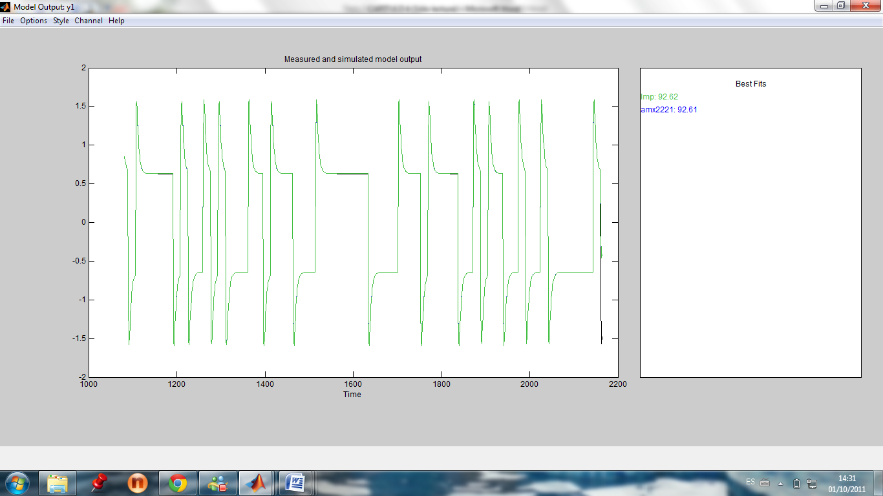
ARMAX (na=2,nb=2, nc=2,nk=1)

Slide 22
ARMAX (na=2,nb=2, nc=2,nk=1)

Slide 23
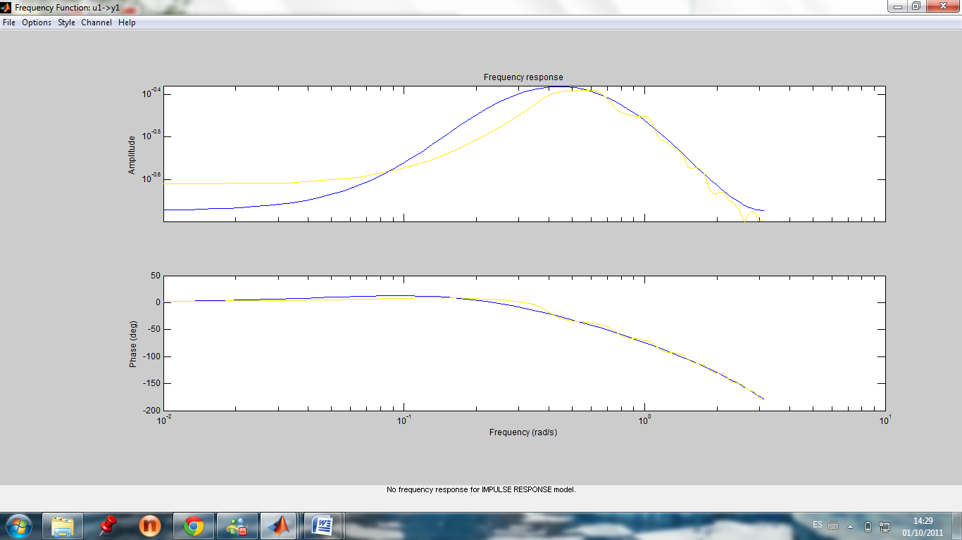
ARMAX (na=2,nb=2, nc=2,nk=1)

Slide 24
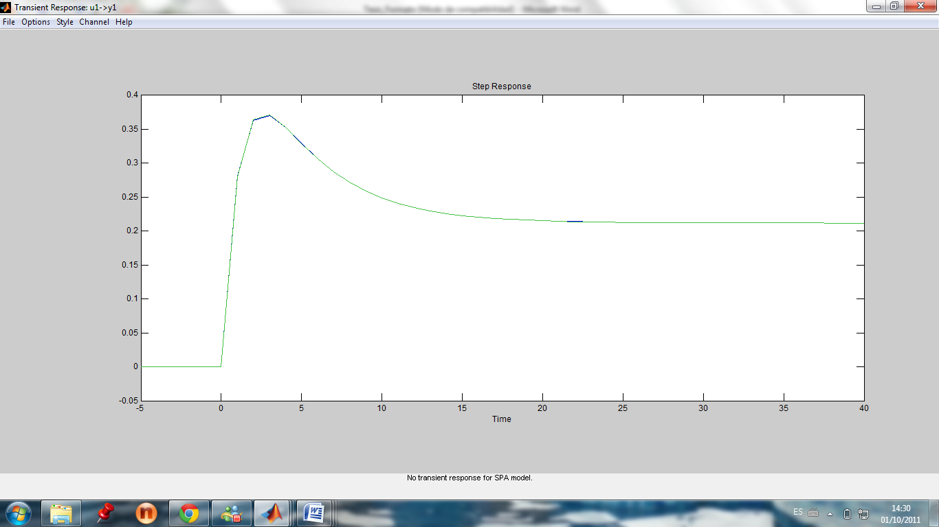
ARMAX (na=2,nb=2, nc=2,nk=1)

Slide 25
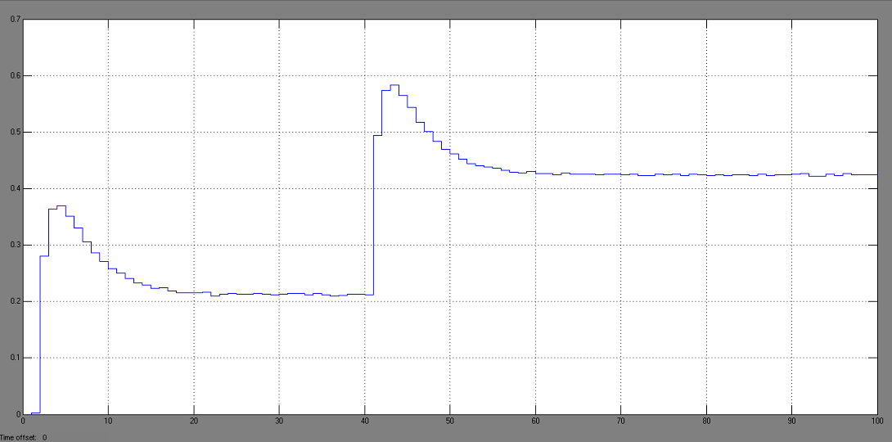
ARMAX (na=2,nb=2, nc=2,nk=1)

Slide 26
Análisis cualitativo de los métodos estudiados (coordenada Y)
1=bueno, 2=regular, 3=malo

Slide 27
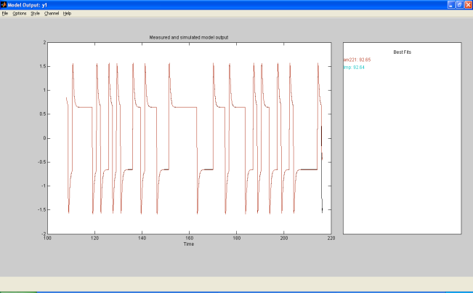
METODO ARX (na=2,nb=2,nk=1)

Slide 28
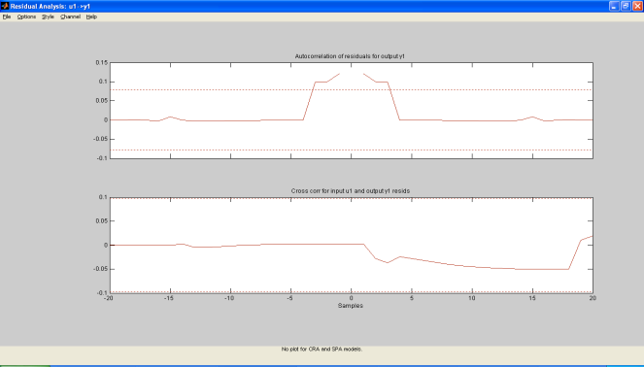
METODO ARX (na=2,nb=2,nk=1)

Slide 29
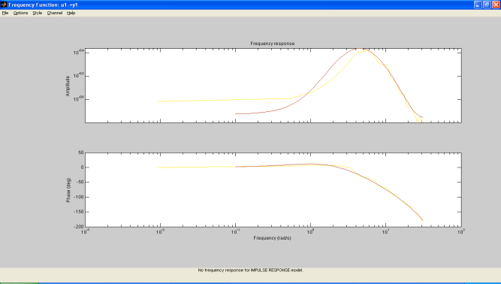
METODO ARX (na=2,nb=2,nk=1)

Slide 30
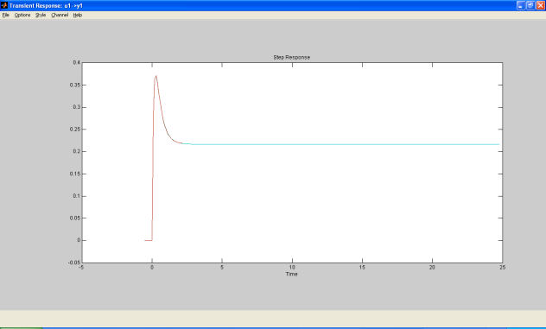
METODO ARX (na=2,nb=2,nk=1)

Slide 31
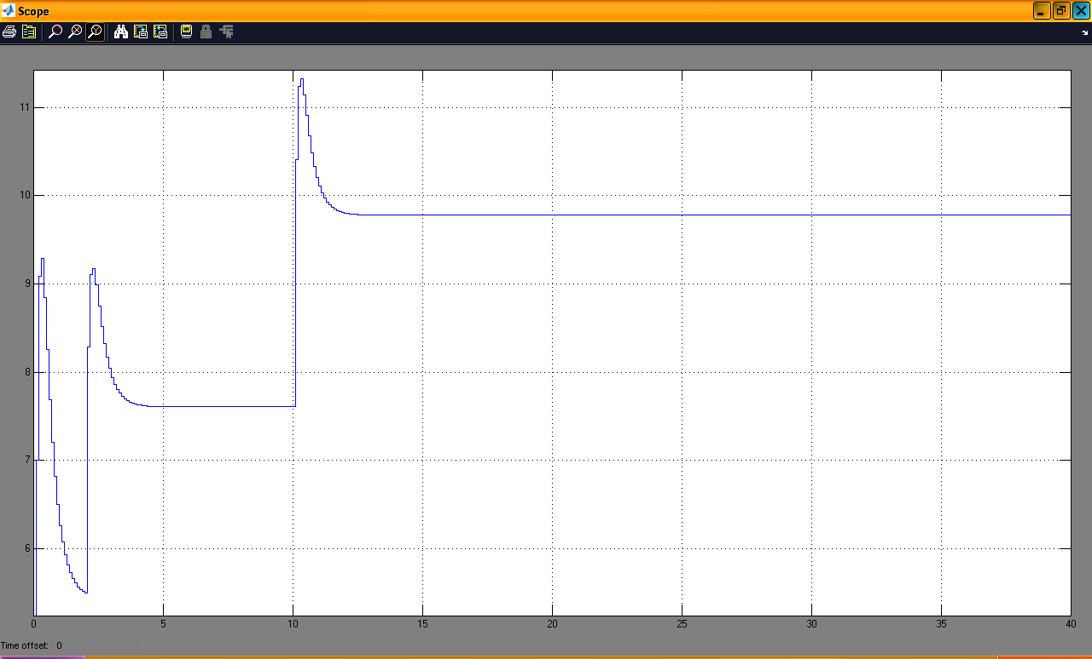
METODO ARX (na=2,nb=2,nk=1)

Slide 32
MODELO OBTENIDO
Modelo para señales discretas (coordenada X):
A (q) y (t) = B (q) u (t) + C (q) e (t)
A (q) = 1 - 1.197 q^-1 + 0.3241q^-2
B (q) = 0.2808 q^-1 - 0.2539 q^-2
C (q) = 1 - 1.275 q^-1 + 0.404 q^-2

Slide 33
MODELO OBTENIDO
Modelo para señales discretas (coordenada Y):
A (q) y (t) = B (q) u (t) + e (t)
A (q) = 1 - 1.196 q^-1 + 0.3274 q^-2
B (q) = 0.2801 q^-1 - 0.2515 q^-2

Slide 34
DISEÑO DEL CONTROLADOR
Ventana principal de SISO Tool (Control and Estimation Tools Manager)

Slide 35
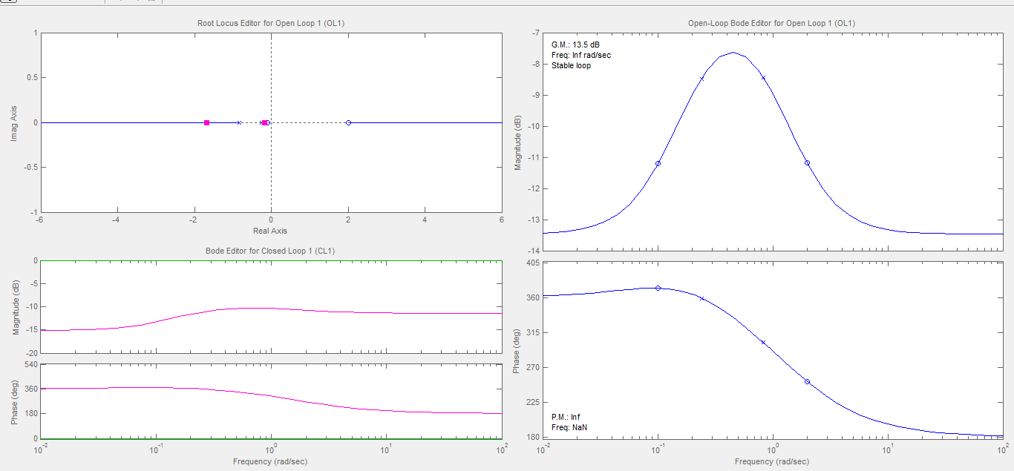
DISEÑO DEL CONTROLADOR
Exportamos planta a SISOTOOL
Coordenada X

Slide 36
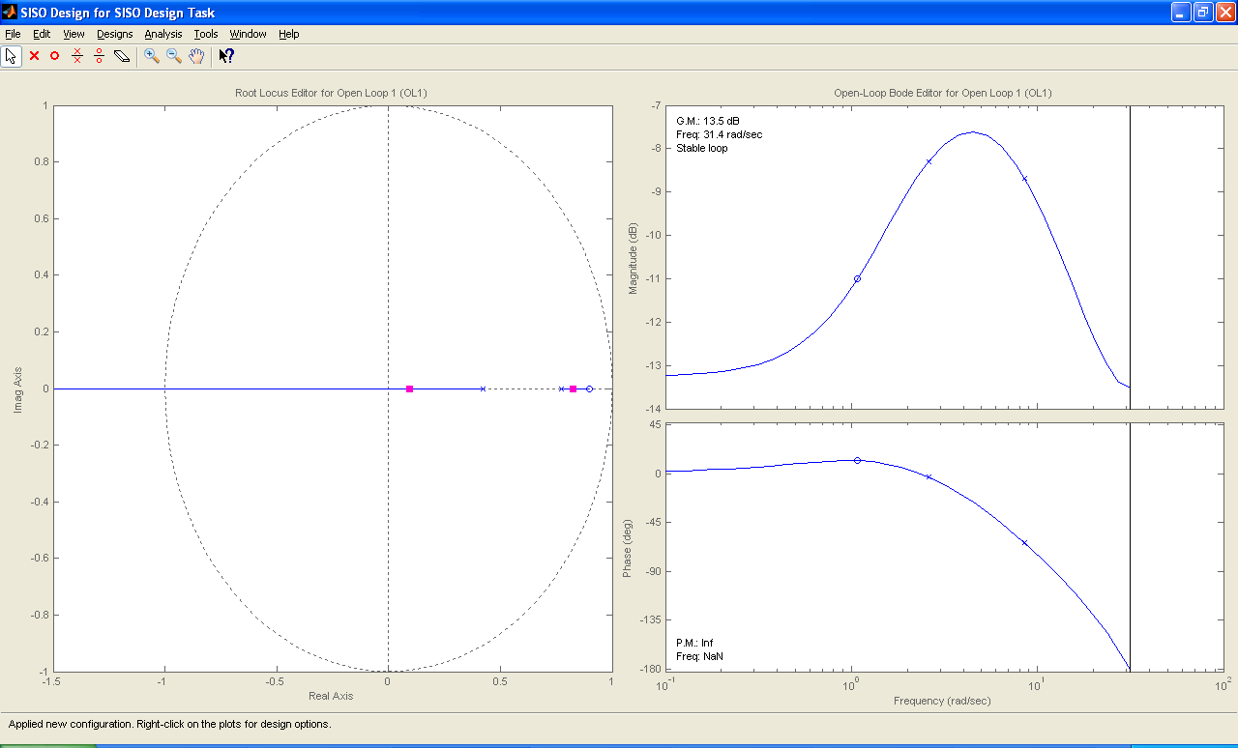
DISEÑO DEL CONTROLADOR
Coordenada Y

Slide 37
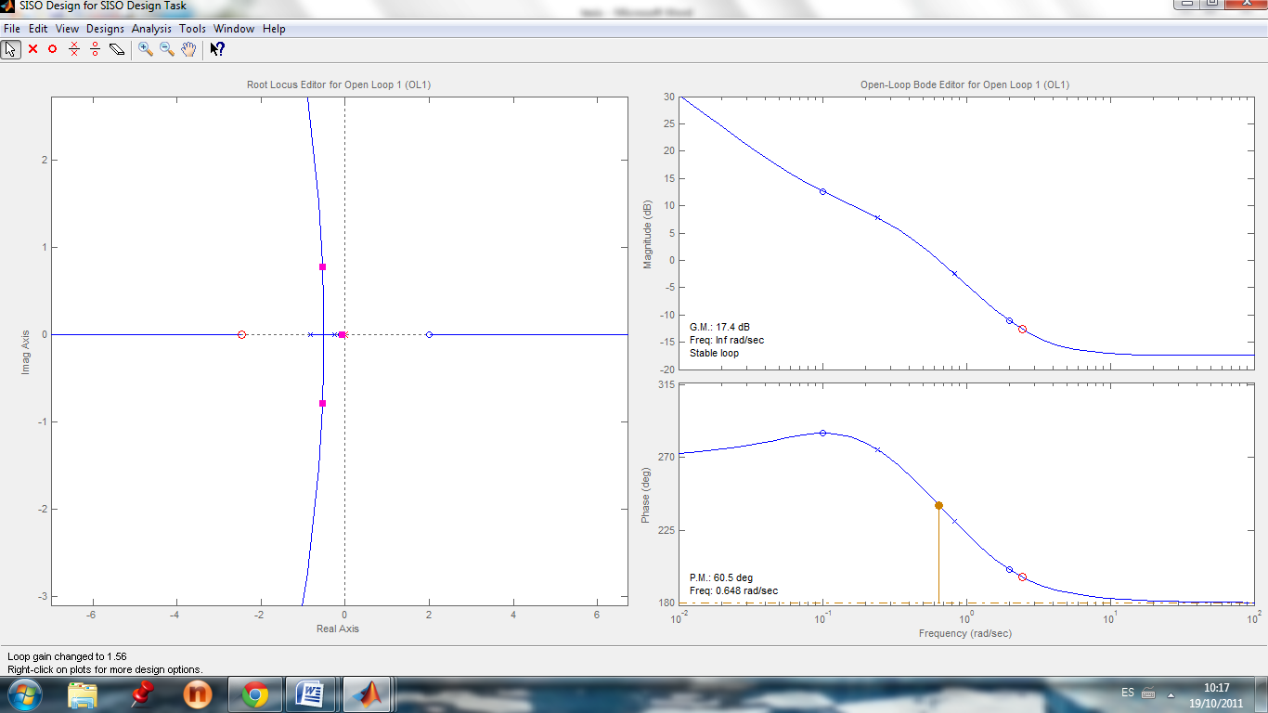
DISEÑO DEL CONTROLADOR
Trayectoria de raíces – Diagramas de bode
Coordenada X

Slide 38
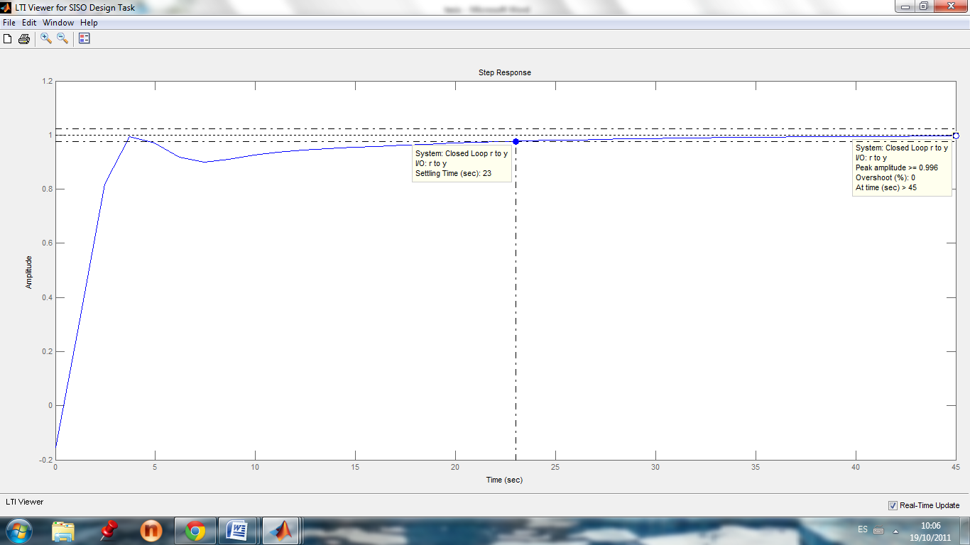
DISEÑO DEL CONTROLADOR
Controlador Proporcional Integral
Respuesta escalón coordenada X

Slide 39
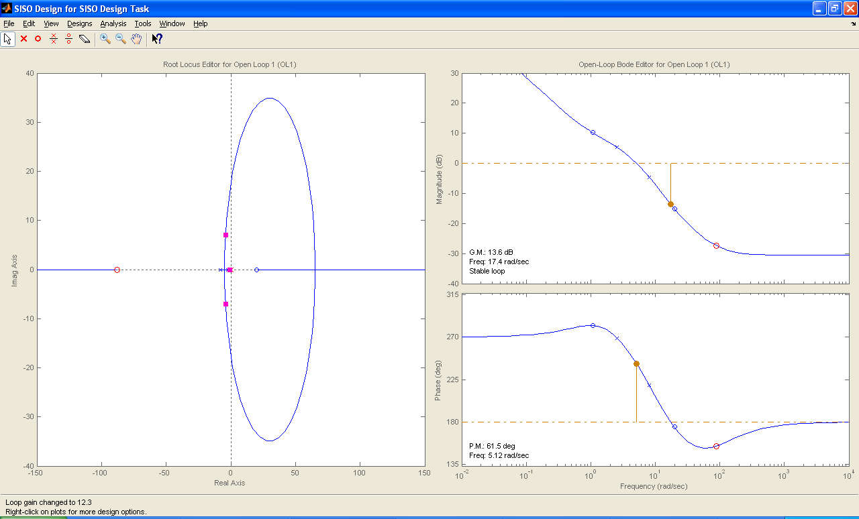
DISEÑO DEL CONTROLADOR
Trayectoria de raíces – Diagramas de bode
Coordenada Y

Slide 40
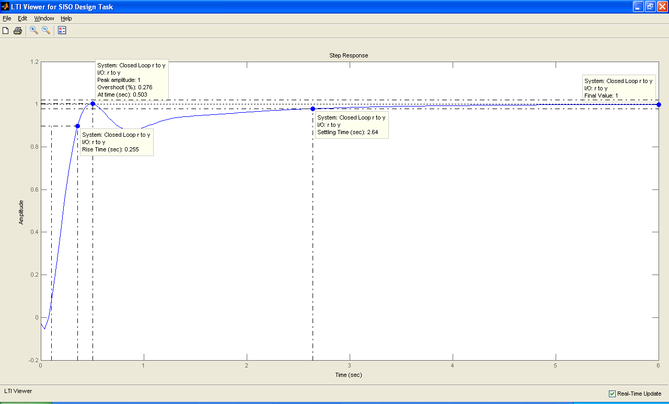
DISEÑO DEL CONTROLADOR
Controlador Proporcional Integral
Respuesta escalón coordenada Y

Slide 41
PRUEBAS DEL CONTROLADOR
Prueba adicional realizada en Simulink

Slide 42
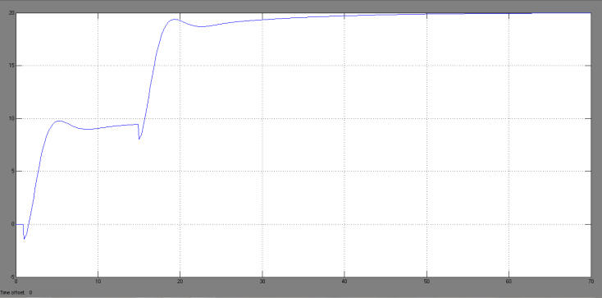
PRUEBAS DEL CONTROLADOR
Coordenada X

Slide 43
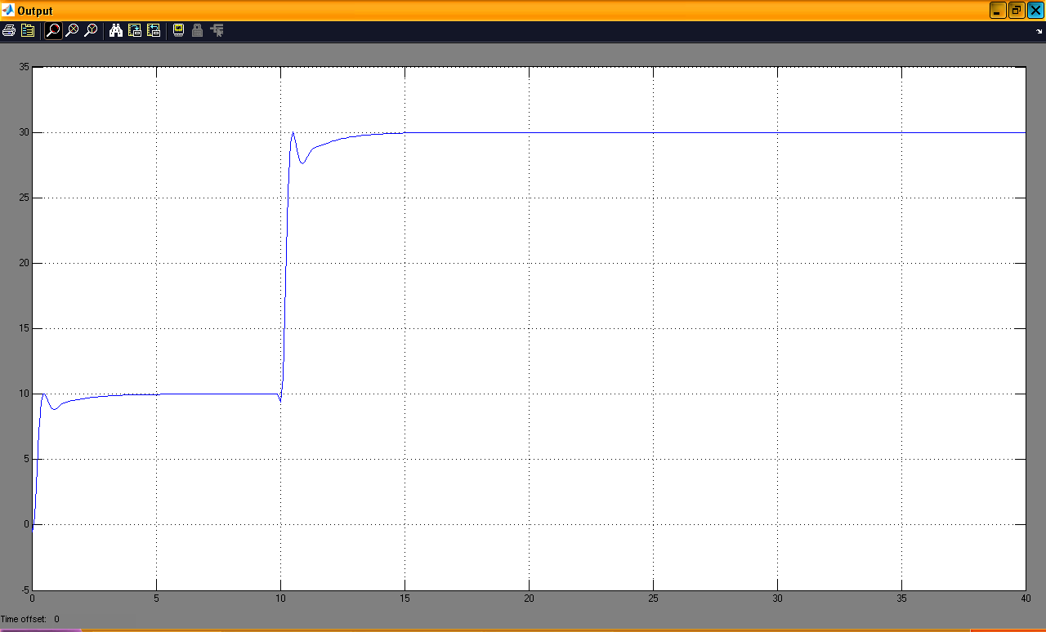
PRUEBAS DEL CONTROLADOR
Coordenada y

Slide 44
FUNCIONES DE TRANSFERENCIA
Función de transferencia
de la planta coordenada x
Función de transferencia
de la planta coordenada y

Slide 45
Conclusiones
La identificación de sistemas usando las herramientas de MatLab nos permitió obtener de una manera eficiente los modelos matemáticos, siendo una excelente técnica a ser usada para fines académicos y de investigación ya que por la complejidad de proceso de ciertos modelos matemáticos no todos puede ser obtenido de manera sencilla y económica.

Slide 46
Conclusiones
La señal de entrada debe contener el mayor número de frecuencias posibles. Por ejemplo, una señal seno pura no es adecuada en un experimento de identificación, puesto que sólo se obtendrá la respuesta del sistema para la frecuencia de dicha señal. Por el contrario, las señales escalonadas (con cambios bruscos) son muy utilizadas, puesto que contienen un espectro suficientemente amplio de frecuencias.

Slide 47
Conclusiones
Para cumplir con el objetivo de la identificación y el desarrollo del controlador de la planta es indispensable que el sistema sea dinámico en donde el modelo debe ser preciso para fines de análisis, simulación, diseño y control para poder seguir trabajando en proyectos posteriores tomando como base todo el estudio previamente realizado.

Slide 48
Conclusiones
De acuerdo con los criterios de prueba de la blancura, un buen modelo tiene la función de auto correlación residual en el interior del intervalo de confianza de las estimaciones correspondientes, lo que indica que los residuos no están correlacionados.

Slide 49
Recomendaciones
El proyecto realizado se basa en modelos virtuales y es necesario adaptar de la forma más real posible pero para poder hacer posible esto se necesita añadir al sistema perturbaciones, bloques de Zona muerta, bloques de saturación, ZOH (Zero-Order Hold) para hacer más lineal la señal de salida del sistema y hacer una buena elección del modelo a partir de las señales de entradas generadas.

Slide 50
Recomendaciones
Se recomienda tener los conocimientos apropiados sobre el manejo de MatLab y Simulink para poder desarrollar el proyecto sin inconvenientes ya que se necesitan hacer muchas pruebas y hay que llevar un correcto orden para realizar una correcta identificación y diseño de la planta.

Slide 51
Recomendaciones
En el diseño de controlador hay que considerar las limitaciones de la planta por lo tanto se debe tener cuidado en las especificaciones del mismo tales como el sobre nivel porcentual y el tiempo de estabilización.

Slide 52
Recomendaciones
Para hacer la identificación de un modelo que sea lo más real posible se deben tomar en cuenta muchas variables tales como fricción del aire, aerodinámica del vehículo, geografía del terreno, ángulo de inclinación del volante, aceleración del vehículo tomando como pauta la planta analizada en este proyecto.

Slide 53
GRACIAS…

